Slide 1
Anatomie du foie
K. Mohkam
kayvan.mohkam@chu-lyon.fr
UE Hépato-Gastroentérologie – Session n°3
Anatomie du foie
4 octobre 2021 – DFGSM2

Slide 2
Préambule
L’objectif de ce cours est de procurer aux étudiants les notions de base en anatomie du foie, nécessaires à la compréhension de l’ensemble des pathologies hépato-biliaires à connaître à l’issue du 2e cycle.
L’ensemble des notions enseignées sont donc considérées comme des connaissance de RANG A

Slide 3
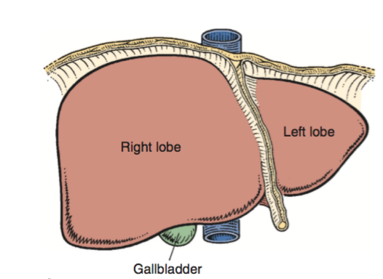
Généralités
Situation
sous le diaphragme, hypochondre D (déborde à gauche)
Aspect extérieur
rouge / brun
2 lobes (séparés par les lig. falciforme et rond)
Caractéristiques
Poids : 1000–1500 g
2–3% poids corporel
Blumgart’s, 6e ed. Elsevier

Slide 4
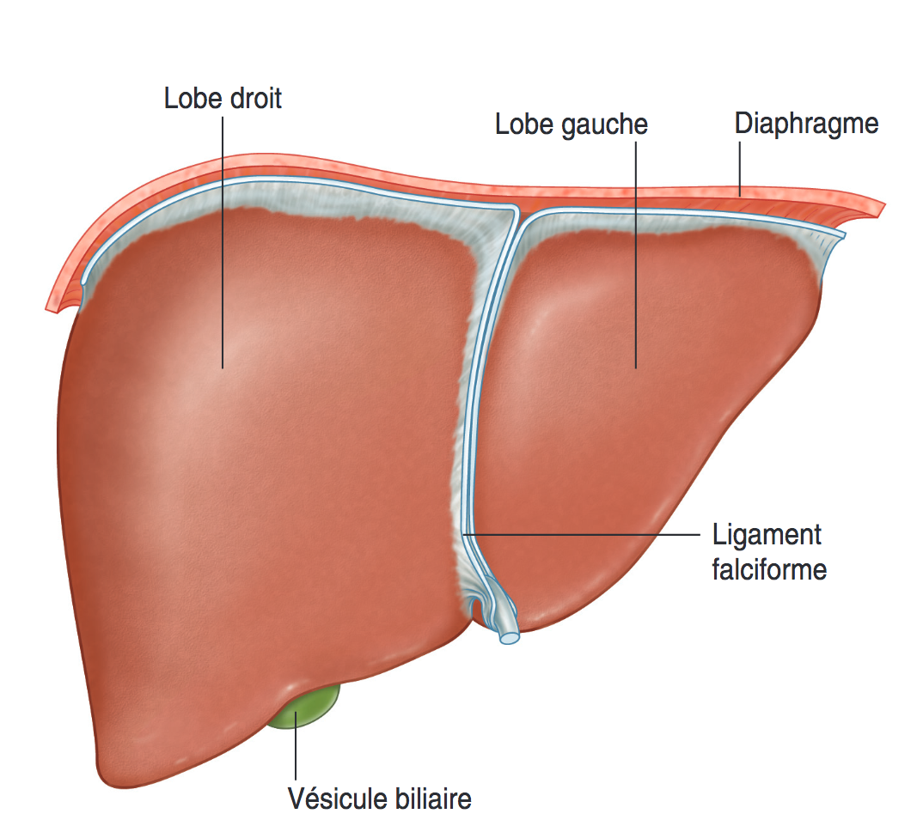
Moyens de fixités
ligament triangulaire gauche
ligament triangulaire droit
ligament rond

Slide 5
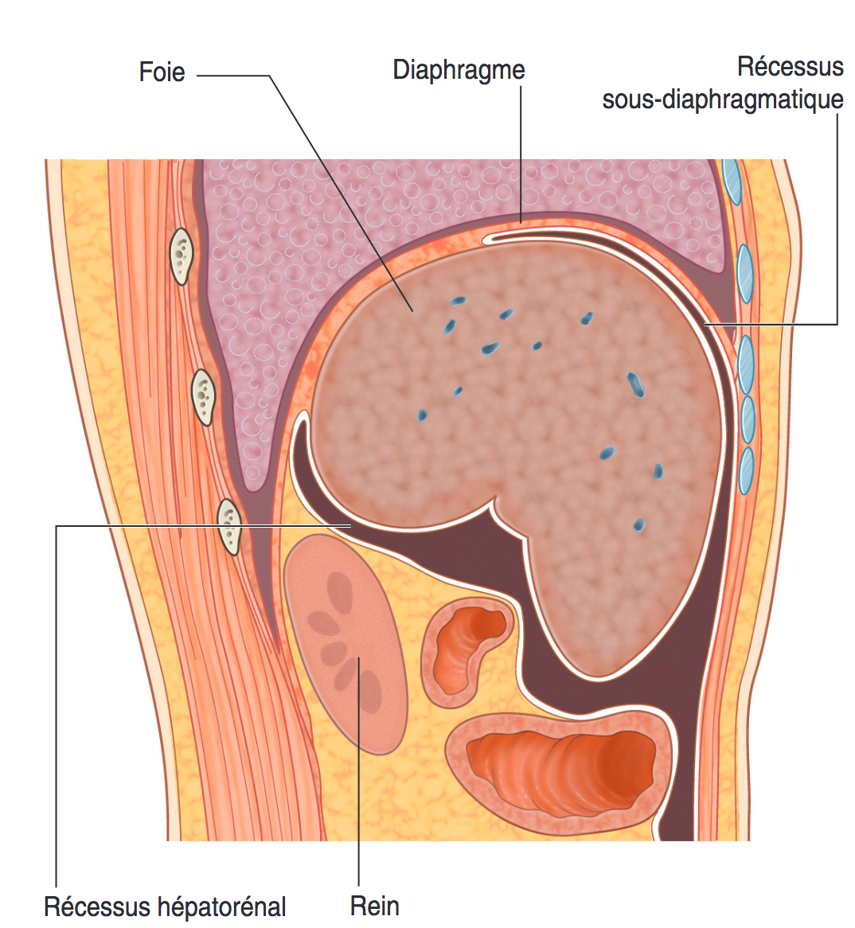
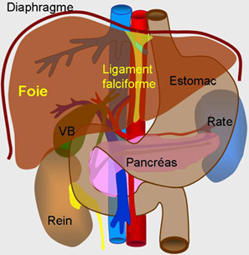
Rapports
Avant
Vue de face (par transparence)
Vue de profil

Slide 6
Vascularisation : triple !
veines hépatiques (sus-hépatiques)
Artère hépatique
veine porte

Slide 7
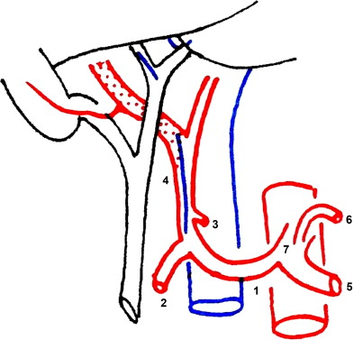
Vascularisation artérielle
hépatique commune
gastroduodénale
gastrique droite
hépatique propre
splénique
gastrique gauche
tronc coeliaque
artère cystique
branche droite de l’artère hépatique passant derrière la VBP
aorte

Slide 8
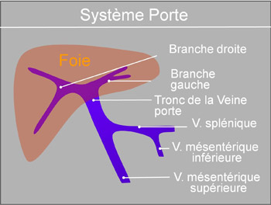
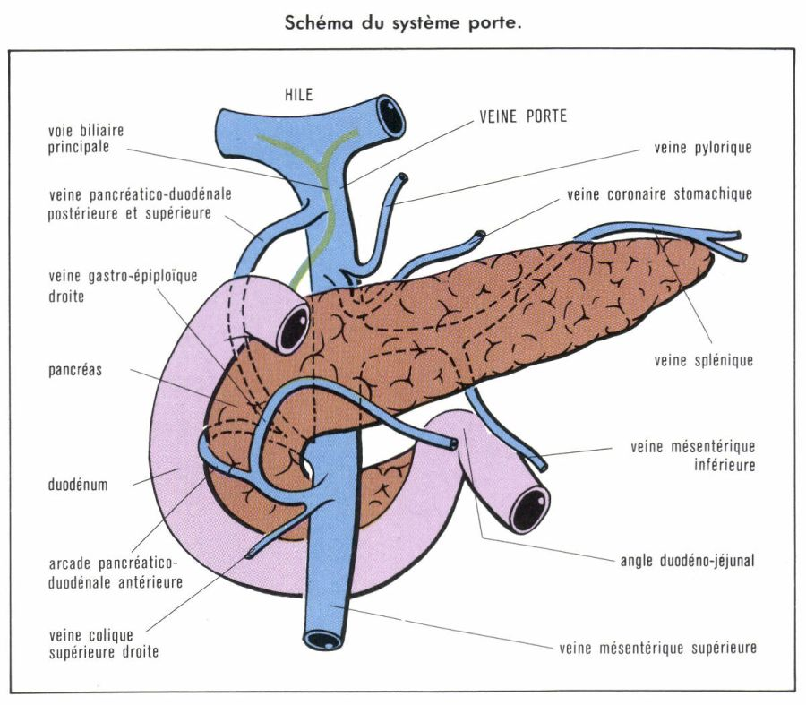
Vascularisation porte

Slide 9
Vascularisation porte
Veine splénique = parcours la face postérieure du pancréas, se jette dans la VMS pour former le tronc porte
VMS = superposable à l’AMS (mais se draine dans la VP et non dans la VCI)
VMI = superposable à l’AMI puis à l’ACG, se draine dans la veine splénique (tronc spléno-mésaraïque)

Slide 10
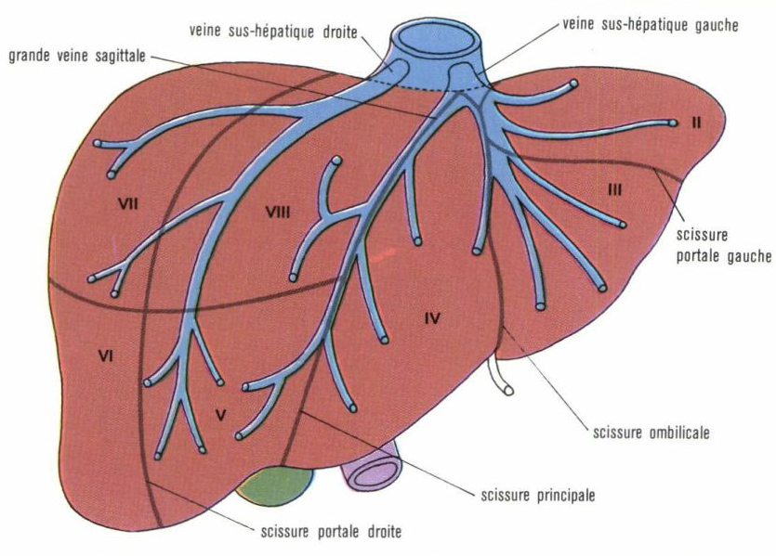
Drainage veineux
3 veines (sus-)hépatiques (tronc commun VSH G et M)
Veine sus-hépatique moyenne

Slide 11
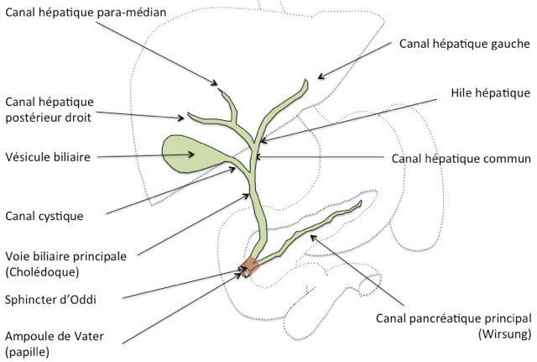
Système biliaire
Voie biliaire principale =
C. hépatique commun
C. cholédoque
Voie biliaire accessoire =
Vésicule biliaire
C. cystique
Canal cholédoque

Slide 12
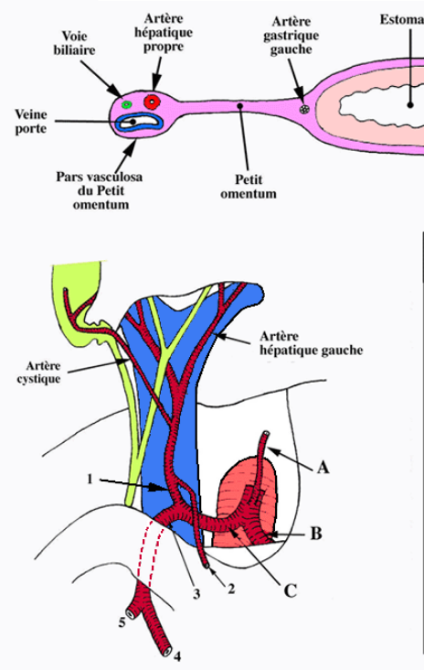
Pédicule hépatique : rapports
Artère hépatique propre : en avant et à gauche
Voie biliaire principale : en avant et à droite
Veine porte : en arrière

Slide 13
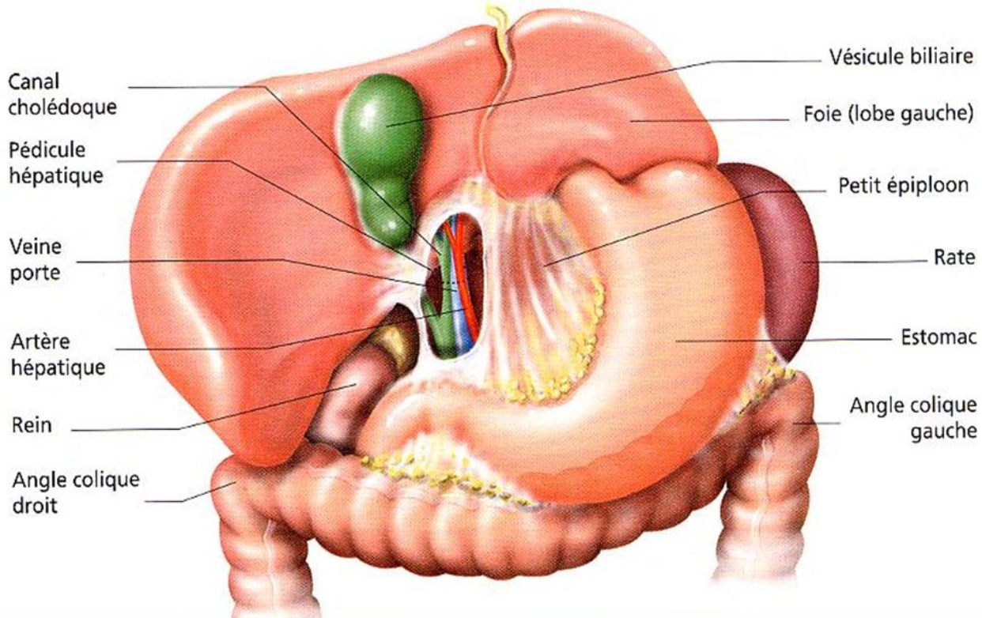
Pédicule hépatique et petit épiploon
hiatus de Winslow

Slide 14
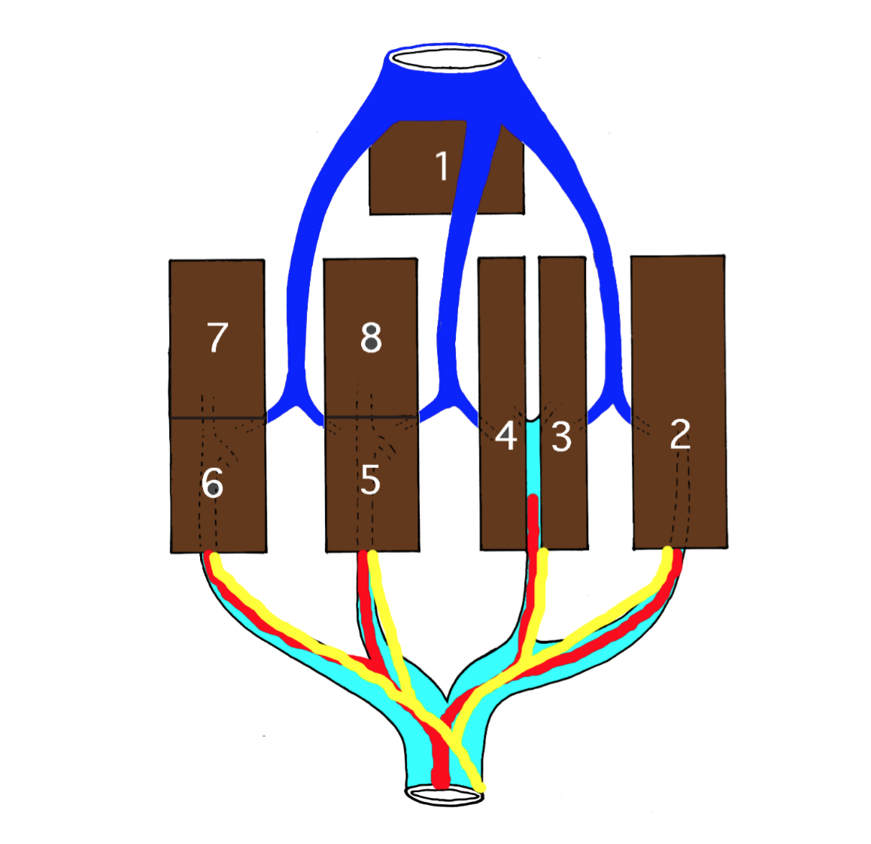
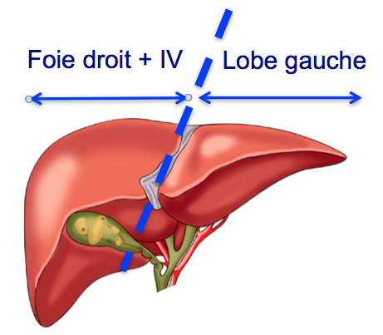
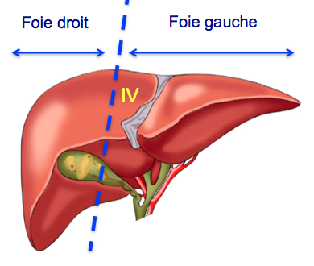
Segmentation hépatique (Lobes ≠ Foies)
Lobe droit =
Foie Droit
Foie Gauche
Lobe Droit
Lobe G

Slide 15
Segmentation hépatique
VHD
VHG
VHM
VII
VIII
II
III
IV
VI
V
VCI

Slide 16
Comment identifier les segments sur un scanner ?
On est au dessus du plan de la veine porte : les 3 veines hépatiques séparent les segments supérieurs du foie (II, IVa, VIII, VII)
On est en dessous du plan de la veine porte : les 3 veines hépatiques séparent les segments inférieurs du foie (III, IVb, V, VI)

Slide 18
POUR S’ENTRAINER :
https://www-imaios-com.docelec.univ-lyon1.fr/fr/e-Anatomy/Thorax-Abdomen-Pelvis/Abdomen-Pelvis-TDM

Slide 19
Résections hépatiques :
hépatectomie droite
VII
II
III
IV
VI
Hépatectomie droite: S5 S6 S7 S8

Slide 20
Résections hépatiques :
hépatectomie droite
VII
II
III
IV
VI
Hépatectomie droite: Foie restant = S2, S3, S4

Slide 21
Anatomie du Foie
VHD
VHG
VHM
VII
VIII
II
III
IV
VI
V
VCI
FOIE droit
FOIE gauche

Slide 22
Anatomie du Foie
VHD
VHG
VHM
VII
VIII
II
III
IV
VI
V
VCI
Lobe droit
Lobe gauche

Slide 23
Résections hépatiques
Lobectomie gauche (Bisegmentectomie 2-3)

Slide 24
Résections hépatiques
Lobectomie gauche (Bisegmentectomie 2-3)

Slide 25
Anatomie du Foie
VHD
VHG
VHM
VII
VIII
II
III
IV
VI
V
VCI
Secteur postérieur (latéral) droit
Secteur antérieur (médian) droit

Slide 26
Résections hépatiques
Sectoriectomie POSTERIEURE (postérolatérale) DROITE

Slide 27
Résections hépatiques
Sectoriectomie POSTERIEURE (postérolatérale) DROITE

Slide 28
Résections hépatiques
Sectoriectomie ANTERIEURE DROITE

Slide 29
Résections hépatiques
Sectoriectomie ANTERIEURE DROITE

Slide 30
Résections hépatiques
SEGMENTECTOMIE S5

Slide 31
Résections hépatiques
SEGMENTECTOMY S5

Slide 32
Résections hépatiques
WEDGE RESECTION (RESECTION NON-ANATOMIQUE)

Slide 33
Résections hépatiques
WEDGE RESECTION (RESECTION NON-ANATOMIQUE)

Slide 34
Anatomie du foie
K. Mohkam
kayvan.mohkam@chu-lyon.fr
UE Hépato-Gastroentérologie – Session n°3
Anatomie du foie
5 octobre 2020 – DFGSM2

